Slide 1
Прогнозирование
потребления электроэнергии
Анализ временных рядов с использованием LSTM-сети
Курсовой проект
Регрессия
Временные ряды
Notes:
На первом слайде кратко обозначается тема проекта: прогнозирование энергопотребления по временным рядам. Основной результат – готовый воспроизводимый проект с кодом, данными, графиками и презентацией.

Slide 2
Постановка задачи
Что требуется спрогнозировать и зачем это нужно
Вход
Модель
Выход
последние 48 часов
потребления и внешних факторов
LSTM-сеть
учитывает порядок наблюдений
прогноз
потребления
на следующий час
Формально это задача регрессии: требуется предсказать непрерывное числовое значение активной мощности.
Курсовой проект • временные ряды • LSTM
Notes:
Задача формулируется как регрессия временного ряда: по окну истории длиной 48 часов нужно спрогнозировать значение потребления на следующий час.

Slide 3
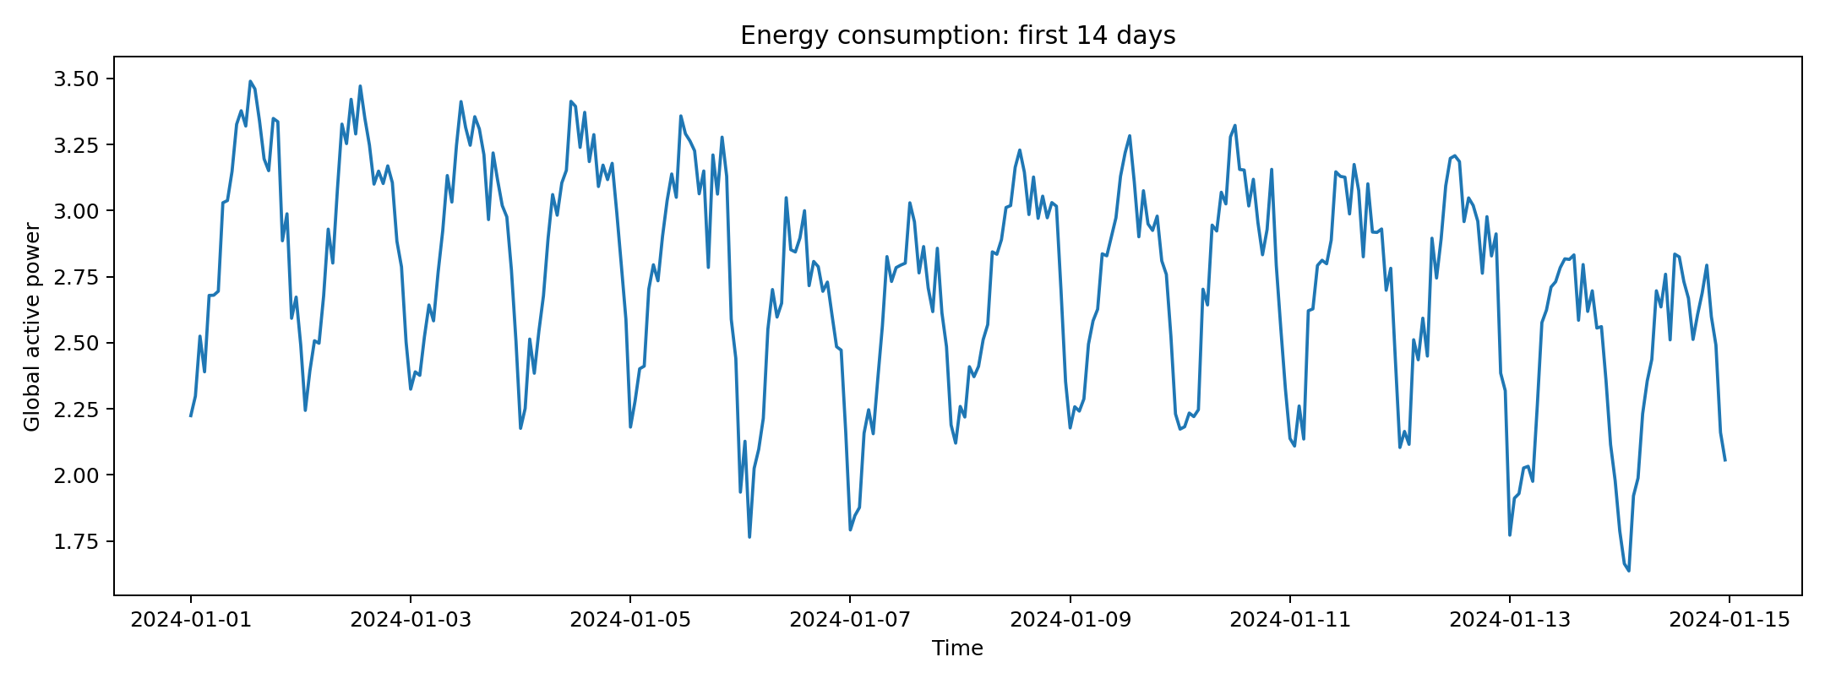
Набор данных
Синтетический воспроизводимый временной ряд с почасовым шагом
Признаки
Global_active_power
целевая переменная
temperature
температура
humidity
влажность
hour_sin / hour_cos
час суток
is_weekend
выходной день
Данные имитируют суточные пики нагрузки, влияние температуры и различие между рабочими и выходными днями.
Курсовой проект • временные ряды • LSTM
Notes:
В проекте использован воспроизводимый синтетический датасет. Это удобно для сдачи: проект запускается без внешних скачиваний, а структура данных похожа на реальную задачу энергопотребления.

Slide 4
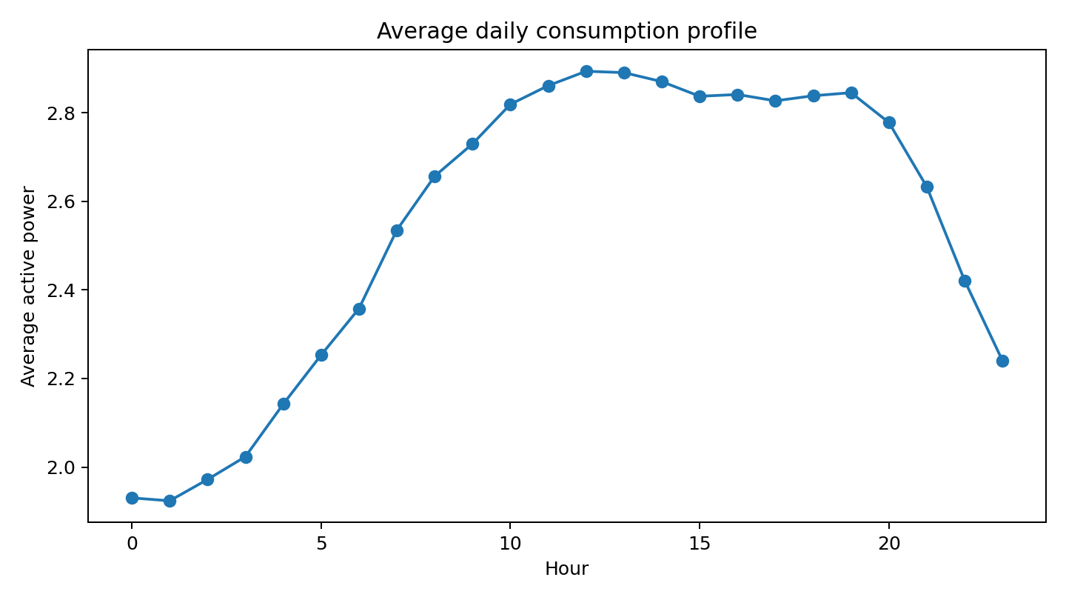
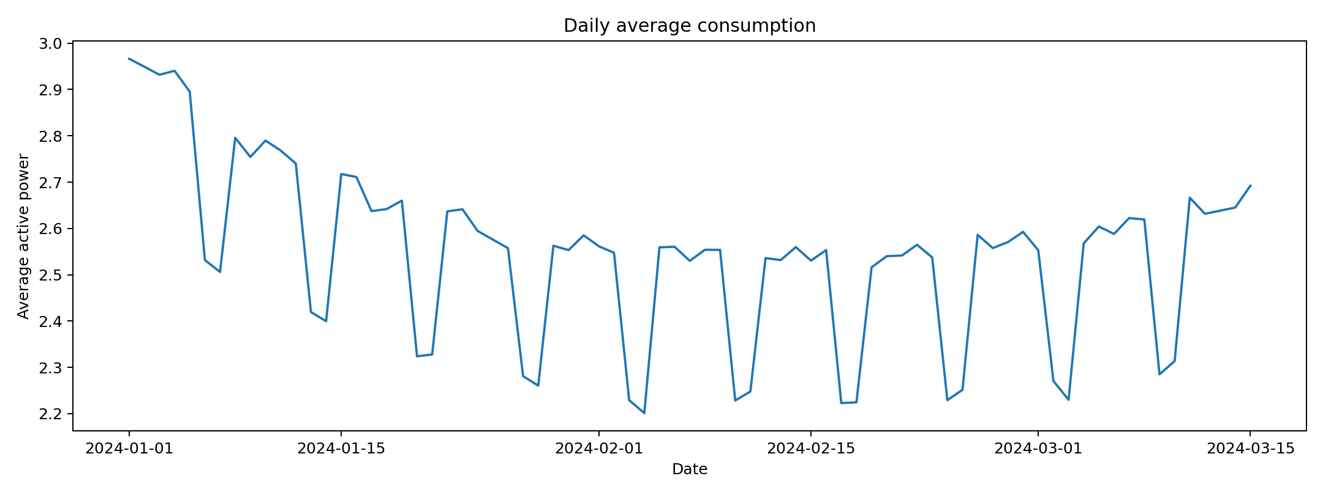
Анализ ряда
Проверка сезонности и влияния признаков
Ключевое наблюдение
Потребление имеет выраженную суточную структуру: в вечерние часы нагрузка возрастает, ночью снижается. Значит, модель должна учитывать историю наблюдений, а не только текущее значение.
Курсовой проект • временные ряды • LSTM
Notes:
На этом слайде показывается, почему задача относится к временным рядам. Есть повторяемый суточный профиль и изменение среднесуточной нагрузки.

Slide 5
Подготовка данных
Преобразование ряда в обучающие примеры
t-47
t-24
t-12
t-1
t
6 признаков
6 признаков
6 признаков
6 признаков
6 признаков
48 часов истории → прогноз следующего часа
t + 1
Перед обучением признаки масштабируются, а разбиение train / validation / test выполняется хронологически, без перемешивания временного ряда.
Курсовой проект • временные ряды • LSTM
Notes:
Сырой ряд преобразуется в набор окон. Каждое окно содержит 48 часов истории и 6 признаков. Целевое значение – потребление на следующий час.

Slide 6
Архитектура LSTM
Модель для прогнозирования последовательностей
Input
48×6
LSTM
64 hidden
Dropout
0.2
Linear
32
Linear
1
Forecast
t+1
Почему LSTM?
LSTM подходит для временных рядов, потому что хранит информацию о предыдущих шагах и помогает учитывать зависимость текущего потребления от прошлой динамики.
Курсовой проект • временные ряды • LSTM
Notes:
Здесь объясняется выбранная модель. LSTM-сеть принимает последовательность из 48 часов и выдает одно число – прогноз потребления.

Slide 7
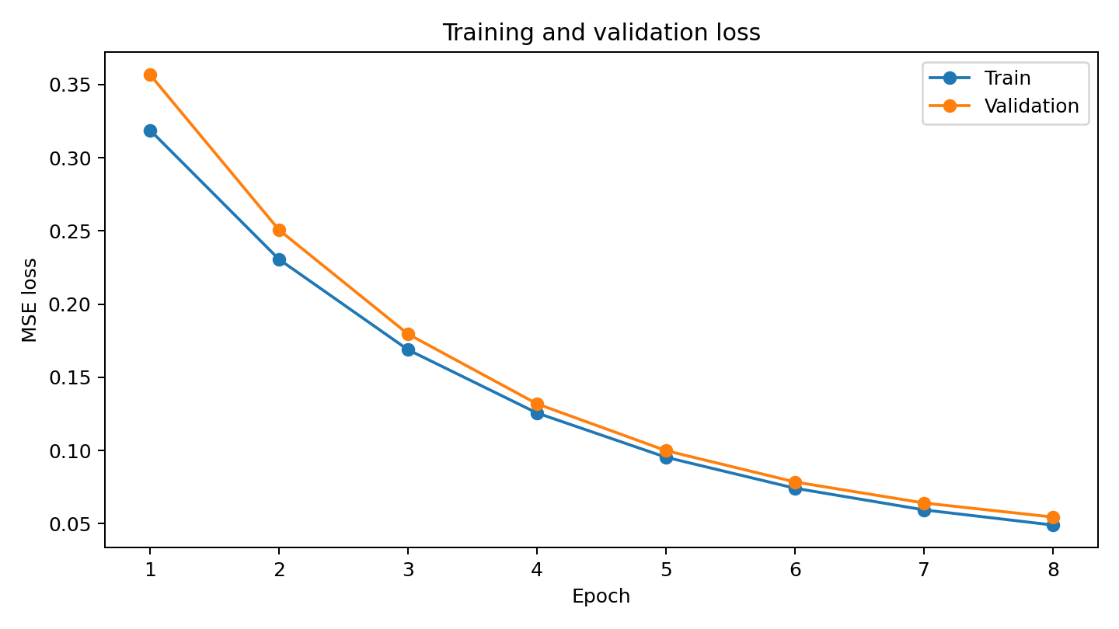
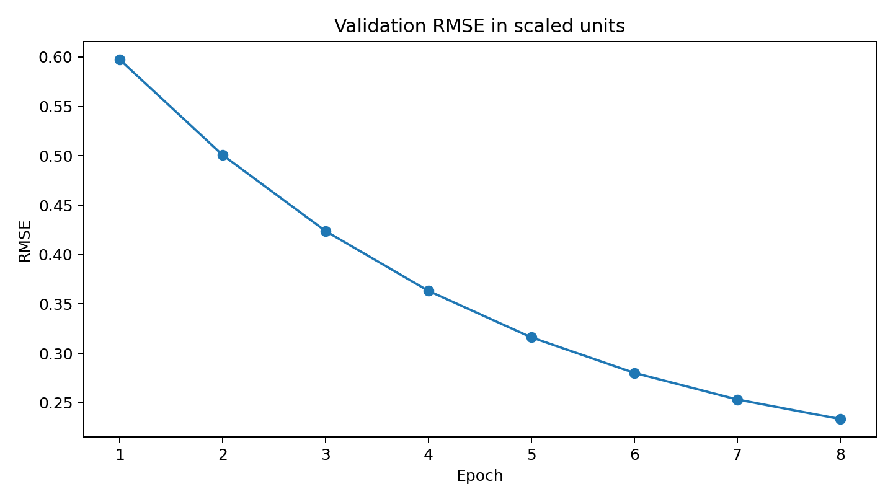
Обучение модели
Снижение ошибки на обучающей и валидационной выборках
Интерпретация
Функция потерь уменьшается, а валидационная ошибка стабилизируется. Это означает, что модель выделила основные закономерности ряда и не свелась к случайному подбору.
Курсовой проект • временные ряды • LSTM
Notes:
Графики обучения показывают динамику функции потерь. Для защиты достаточно сказать, что ошибка снижается и модель обучается устойчиво.

Slide 8
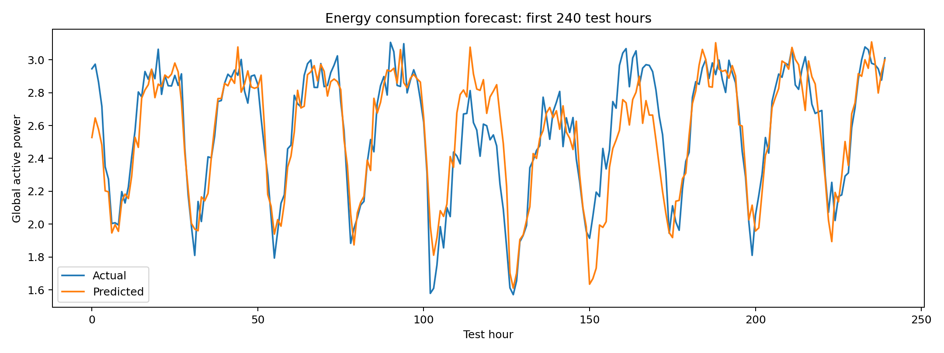
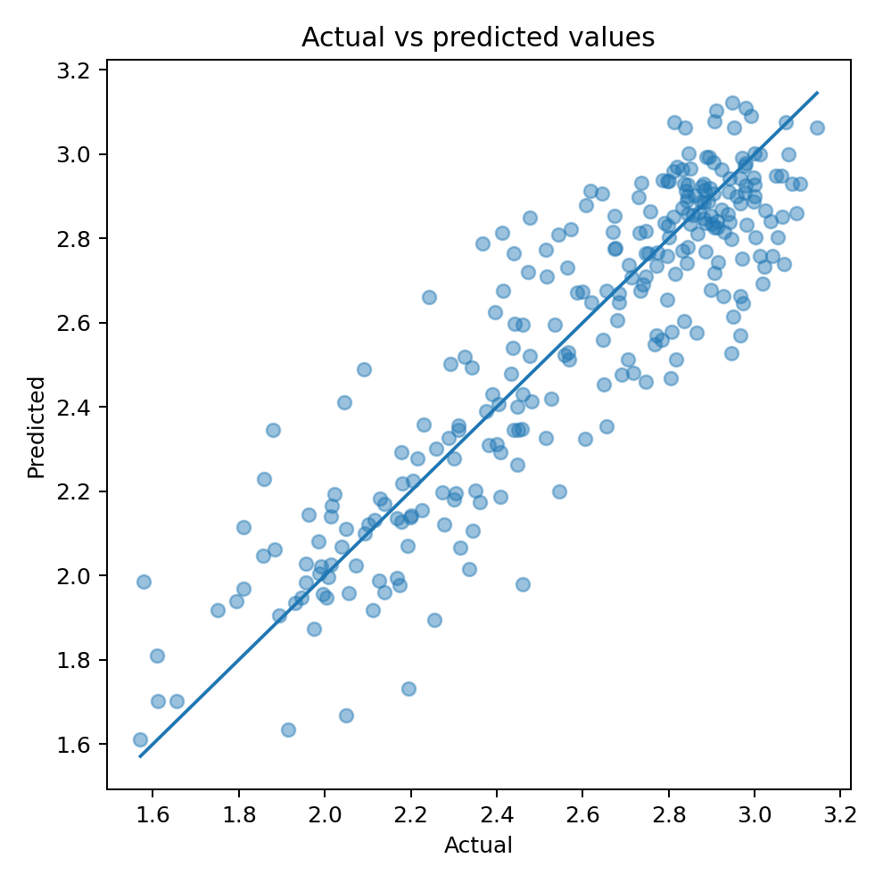
Качество прогноза
Оценка на тестовой выборке
0.133
0.173
5.36%
0.788
MAE
RMSE
MAPE
R²
Курсовой проект • временные ряды • LSTM
Notes:
Для регрессии используются MAE, RMSE, MAPE и R2. График фактических и прогнозных значений показывает, что модель повторяет общий характер изменения потребления.

Slide 9
Выводы
Что получилось и как развивать проект
1
Сформирована задача прогнозирования временного ряда
2
Проведен анализ данных и суточного профиля нагрузки
3
Реализована LSTM-модель для прогноза на следующий час
4
Получены метрики и визуальное сравнение прогноза с фактом
Курсовой проект • временные ряды • LSTM
Notes:
В финале перечисляются результаты проекта и варианты улучшения. Можно подчеркнуть, что проект оформлен как полноценный репозиторий.

